Slide 5
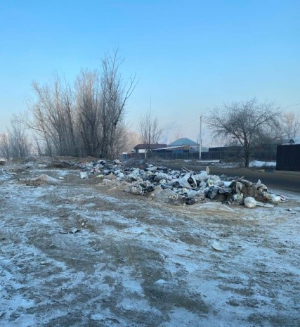
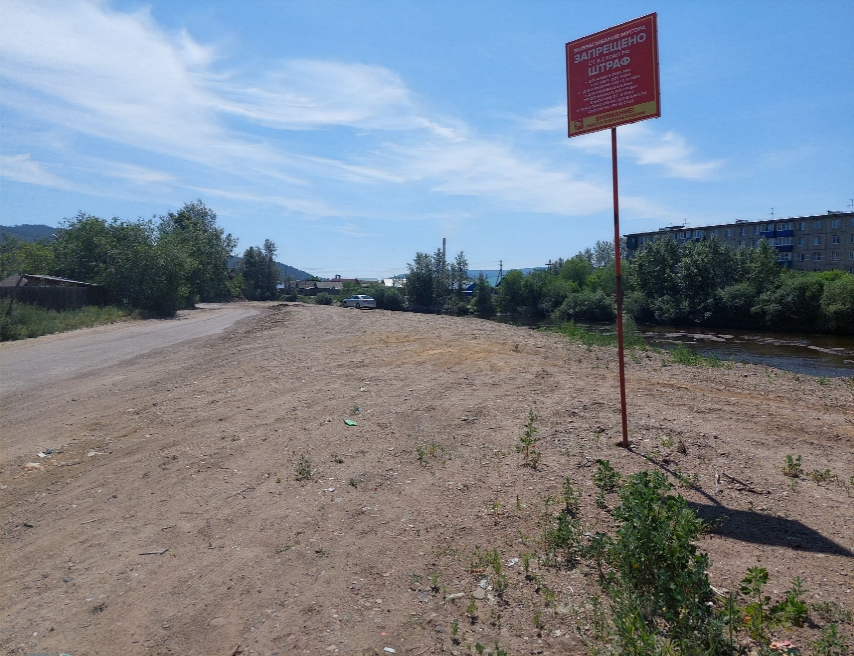
Меры по предупреждению возникновения свалок
г. Чита, в районе пересечения улиц Пугачева- пер. 2-ой Сенной
Статья 8.2. КОАП Несоблюдение требований в области охраны окружающей среды при обращении с отходами производства и потребления
Примеры административных правонарушений, установленных в других регионах:
Нарушение порядка накопления твердых коммунальных отходов;
Нарушение порядка ведения Сводного кадастра отходов производства и потребления города;
Несоблюдение установленных в заключении органа исполнительной власти, осуществляющего государственное управление в области охраны окружающей среды, требований и условий;
Непредставление экологической информации (сведений);
Нарушение экологических требований по обустройству мест временного хранения отходов;
Несвоевременная уборка и вывоз промышленных и бытовых отходов в населенных пунктах.

